Slide 1

Bildungswert des Faches Katholische Religionslehre
Was kann
der Religionsunterricht
zur allgemeinen und individuellen Bildung beitragen?

Slide 2
Bildungswert des Faches Katholische Religionslehre
Ausgangssituation
Schülerinnen und Schüler
stehen vor vielfältigen Herausforderungen.
Zum Beispiel
■ Chancen und Gefahren einer globalisierten und digitalisierten Welt
■ Klimawandel, ungerechte Ressourcenverteilung
■ Pluralisierung bei gleichzeitiger Individualisierung der Gesellschaft
■ gesellschaftliche Vielfalt: Religionen, Kulturen, Lebensentwürfe
► Schülerinnen und Schüler
sind auf Orientierung angewiesen.

Slide 3

Bildungswert des Faches Katholische Religionslehre
Welt erschließen – Wirklichkeit verstehen
1. Schule bietet mit ihren Unterrichtsfächern verschiedene Zugänge, um Welt zu erschließen
und Wirklichkeit zu verstehen.

Slide 4

Bildungswert des Faches Katholische Religionslehre
Welt erschließen – Wirklichkeit verstehen
1. Schule bietet mit ihren Unterrichtsfächern verschiedene Zugänge, um Welt zu erschließen
und Wirklichkeit zu verstehen.

Slide 5

Bildungswert des Faches Katholische Religionslehre
Welt erschließen – Wirklichkeit verstehen
1. Schule bietet mit ihren Unterrichtsfächern verschiedene Zugänge, um Welt zu erschließen
und Wirklichkeit zu verstehen.

Slide 6

Bildungswert des Faches Katholische Religionslehre
Welt erschließen – Wirklichkeit verstehen
1. Schule bietet mit ihren Unterrichtsfächern verschiedene Zugänge, um Welt zu erschließen
und Wirklichkeit zu verstehen.
2. Diese Zugänge ergänzen sich gegenseitig bei der Wahrnehmung und dem Verstehen der Welt.
3. Kein Zugang kann
einen anderen ersetzen.
► Bei Fragestellungen des religiösen Weltzugangs steht der Mensch im Zentrum,
der nach Sinn sucht und dabei nach Gott fragt (transzendente Weltdeutung).

Slide 7

Bildungswert des Faches Katholische Religionslehre
Beschäftigung mit den Grundfragen des Lebens
ist Teil allgemeiner und individueller Bildung.

Slide 8

Bildungswert des Faches Katholische Religionslehre
Beschäftigung mit den Grundfragen des Lebens
ist Teil allgemeiner und individueller Bildung.

Slide 9

Bildungswert des Faches Katholische Religionslehre
Beschäftigung mit den Grundfragen des Lebens
ist Teil allgemeiner und individueller Bildung.

Slide 10

Bildungswert des Faches Katholische Religionslehre
Beschäftigung mit den Grundfragen des Lebens
ist Teil allgemeiner und individueller Bildung.

Slide 11

Bildungswert des Faches Katholische Religionslehre
Beschäftigung mit den Grundfragen des Lebens
ist Teil allgemeiner und individueller Bildung.

Slide 12

Bildungswert des Faches Katholische Religionslehre
Beschäftigung mit den Grundfragen des Lebens
ist Teil allgemeiner und individueller Bildung.

Slide 13
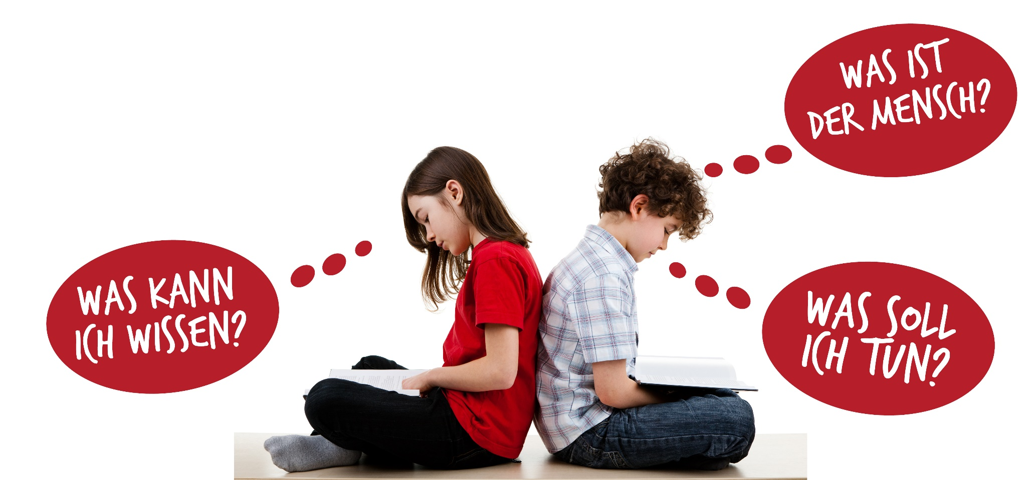
Bildungswert des Faches Katholische Religionslehre
Beschäftigung mit den Grundfragen des Lebens
ist Teil allgemeiner und individueller Bildung.

Slide 14

Bildungswert des Faches Katholische Religionslehre
Beschäftigung mit den Grundfragen des Lebens
ist Teil allgemeiner und individueller Bildung.

Slide 15

Bildungswert des Faches Katholische Religionslehre
Identitätsbildung
Der Religionsunterricht unterstützt Schülerinnen und Schüler dabei
■ eine tragfähige Sinnperspektive zu finden
■ in Aneignung und Abgrenzung
eine konfliktfähige Ich-Identität auszubilden

Slide 16

Bildungswert des Faches Katholische Religionslehre
Wissen
Der Religionsunterricht ermöglicht Schülerinnen und Schülern
■ religiöses Grundwissen als lebensbedeutsames
Orientierungswissen zu erwerben
■ religiös sprachfähig zu werden
■ erworbenes Wissen
mit der Frage nach Orientierung
für das eigene Leben zu verbinden

Slide 17

Bildungswert des Faches Katholische Religionslehre
Haltung
Der Religionsunterricht unterstützt Schülerinnen und Schüler dabei
■ im Diskurs einen eigenen
Standpunkt in religiösen und
ethischen Fragen zu entwickeln
■ andere Positionen zu überdenken
und diesen mit Toleranz
zu begegnen
■ Verantwortung für sich selbst und in der Gesellschaft zu
übernehmen

Slide 18

Bildungswert des Faches Katholische Religionslehre
Pluralitätsfähigkeit
Der Religionsunterricht fördert Schülerinnen und Schüler
■ in der Begegnung mit Menschen
anderer Religionen, Weltanschauungen und
Lebensentwürfen
die Perspektive anderer nachzuvollziehen
■ im Dialog andere Positionen
gleichberechtigt zu akzeptieren
ohne die eigene Überzeugung
zu relativieren

Slide 19

Bildungswert des Faches Katholische Religionslehre
Selbstreflexion
Der Religionsunterricht fördert Schülerinnen und Schüler
■ ihren Lernprozess kritisch zu reflektieren, ihre Lernfortschritte wahrzunehmen, die gelernten Inhalte zu vernetzen und ihren Lernweg zu kommunizieren
■ respektvoll auf die Lernwege der Mitschüler*innen zu schauen und andere Sichtweisen zu tolerieren

Slide 20

Bildungswert des Faches Katholische Religionslehre
Was kann also
der Religionsunterricht
zur allgemeinen und individuellen Bildung beitragen?

Slide 21
Bildungswert des Faches Katholische Religionslehre
Fazit 1
Katholischer Religionsunterricht trägt
wesentlich dazu bei, dass
„Schülerinnen und Schüler existenzielle und theologische Fragen stellen, reflektieren und
in Bezug auf die christliche Tradition [und in Auseinandersetzung mit anderen Religionen, Weltanschauungen und Lebensentwürfen] eigenständig beantworten und deuten können“.
(Leitgedanken des Fachplans Katholische Religionslehre 2016, S.3)

Slide 22


Bildungswert des Faches Katholische Religionslehre
Fazit 2
Katholischer Religionsunterricht
stärkt Schülerinnen und Schüler in ihrer Individualität
und befähigt sie
zur Teilhabe am gesellschaftlichen Leben.

Slide 23
Bildungswert des Faches Katholische Religionslehre
Danke
für ihre Aufmerksamkeit!

